Slide 1
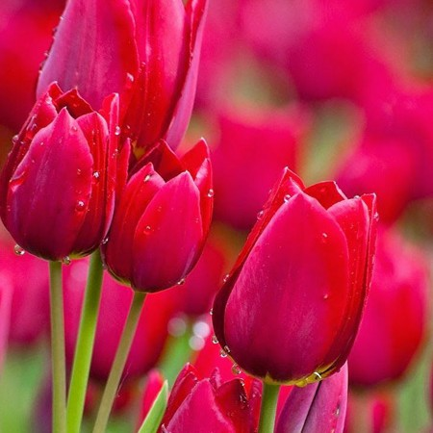
رفتن به جایی مثل بهشت

